Slide 1

Обработка и анализ данных
Занятие 3

Slide 2
Предусловие
Сохраните себе на гугл диск следующий файл: https://clck.ru/3NAL8w

Slide 3
Модуль 1: Работа с пропущенными значениями
Пропущенные значения — это пустые ячейки в таблице. Если таких данных много, это мешает анализу и обучению модели.
Машинные алгоритмы не работают с NaN, поэтому нужно их заполнять или удалять.

Slide 4
Модуль 1: Работа с пропущенными значениями
Метод | Что делает | Пример в Pandas
isnull().sum() | Показывает количество пропусков в каждом столбце | df.isnull().sum()
dropna() | Удаляет строки или столбцы с пропусками | df.dropna()
fillna(значение) | Заполняет пропуски заданным значением | df['age'].fillna(df['age'].mean())
df.copy() | Копирует DataFrame для безопасной обработки | df_cleaned = df.copy()

Slide 5
Модуль 2: Очистка от выбросов (анализ экстремальных значений)
Что это: Выбросы — это значения, которые сильно отличаются от большинства данных.
Зачем убирать: Они могут сильно испортить результат модели, особенно в задачах регрессии.

Slide 6
Модуль 2: Очистка от выбросов (анализ экстремальных значений)
Метод | Название | Описание | Формула / Принцип
IQR | Межквартильный размах | Классический способ обнаружения выбросов на основе 1.5 × IQR | IQR = Q3 − Q1Выбросы: < Q1 − 1.5×IQR или > Q3 + 1.5×IQR
Z-score | Z-оценка | Оценивает, насколько далеко значение от среднего | Z = (x − μ) / σВыбросы:
Modified Z-score | Модифицированная Z-оценка | Лучше работает при наличии выбросов, использует медиану | Z = 0.6745 × (x − median) / MADВыбросы:

Slide 7
Межквартальный интервал
Межквартильный интервал, также известный как интерквартильный размах (IQR), это мера рассеяния, которая показывает разброс значений в центральной части выборки. Он представляет собой разницу между третьим (Q3) и первым (Q1) квартилями набора данных. Другими словами, это диапазон значений, в который попадают 50% данных, расположенных в середине упорядоченного ряда.

Slide 8
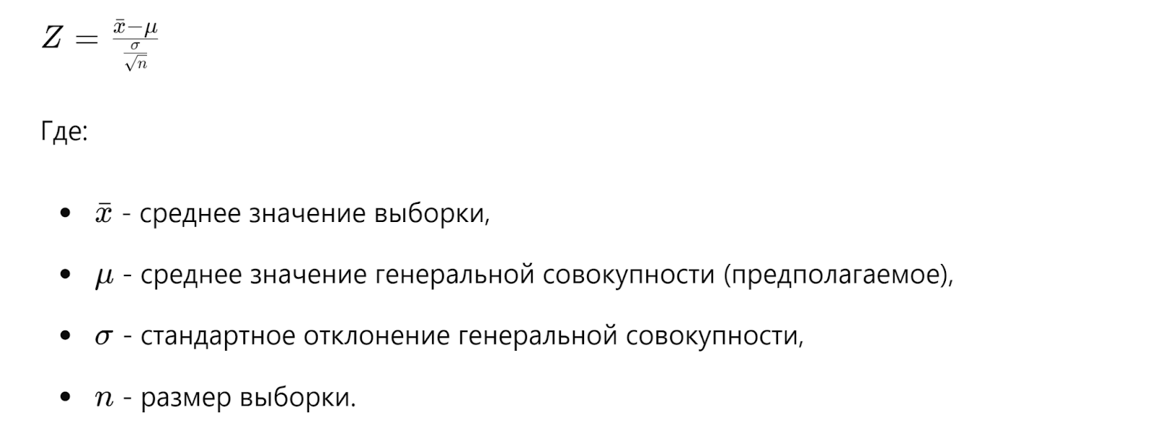
Z-оценка
Стандартизованная величина, которая служит мерой силы выброса, то есть степени отличия конкретной оценки от типичного значения.

Slide 9
Модуль 3: Масштабирование данных (Нормализация)
Что это: процесс преобразования числовых признаков в наборе данных к одному масштабу или диапазону, чтобы избежать доминирования одних признаков над другими из-за их начальных значений
Почему важно: Многие модели (например, линейная регрессия) чувствительны к разным шкалам.

Slide 10
Модуль 3: Масштабирование данных (Нормализация)
Метод | Название | Описание | Формула
Min-Max Scaling | Масштабирование до [0, 1] | Приводит значения к диапазону [0, 1] | X' = (X − min) / (max − min)
StandardScaler | Z-нормализация (стандартизация) | Приводит данные к среднему 0 и стандартному отклонению 1 | X' = (X − μ) / σ
RobustScaler | Устойчивое масштабирование | Масштабирует данные, устойчиво к выбросам, использует медиану и IQR | X' = (X − median) / IQR
Normalizer | Нормализация по вектору | Делает длину каждого вектора (строки) равной 1 — полезно для текстов или направлений | X' = X /

Slide 11
Модуль 4: Кодирование категориальных признаков
Что это: Категориальные данные — это текстовые значения ("male", "female", "C", "S").
Проблема: Модели не понимают текст — им нужны числа.

Slide 12
Модуль 4: Кодирование категориальных признаков
Метод | Название | Описание | Пример или формула
One-Hot Encoding | Кодирование "один из N" | Создаёт отдельные бинарные столбцы для каждой категории | "Пол": male → [1,0], female → [0,1]
Label Encoding | Числовое кодирование | Преобразует категории в числа (риск: модель может посчитать, что есть порядок) | "Класс": A → 0, B → 1, C → 2
pd.get_dummies() | Быстрая one-hot реализация | Автоматически создаёт бинарные признаки из категориальных колонок | pd.get_dummies(df, columns=['sex'])
Ordinal Encoding | Порядковое кодирование | Используется, если категории имеют порядок (например: низкий, средний, высокий) | "Размер": small → 0, medium → 1, large → 2
Binary Encoding | Бинарное кодирование | Комбинация label + бинарное представление числа | A → 0 → 000, B → 1 → 001 и т.д.
Target Encoding | Целевая кодировка | Заменяет категорию на среднее значение целевой переменной по этой категории | "Город" → средний доход

Slide 13
Модуль 5: Удаление дубликатов
Что это: Повторяющиеся строки в таблице.
Зачем убирать: Они могут искажать результаты и перегружать модель.
df = df.drop_duplicates()

Slide 14
Модуль 6: Приведение типов данных
Что это: Иногда числа записаны как строки, или даты как обычный текст.
Решение: df['age'] = df['age'].astype(int)
Типы: int — целые числа, float — вещественные числа, str — строки, bool — булевы (True/False)

Slide 15
Модуль 7: Обработка текстовых данных
Что это: Когда данные — это тексты (отзывы, комментарии, заголовки).
Проблема: Машины не понимают текст напрямую — нужно его "очистить" и преобразовать в числа.

Slide 16
Модуль 7: Обработка текстовых данных
Этап | Что делает | Python
Приведение к нижнему регистру | Все буквы — маленькие | text.lower()
Удаление пунктуации | Убираем знаки препинания | str.translate(...)
Токенизация | Делим на слова | nltk.word_tokenize(text)
Удаление стоп-слов | Убираем частые бесполезные слова | word not in stopwords.words('english')
Лемматизация | Приводим слова к начальной форме | lemmatizer.lemmatize('running') → 'run'
Векторизация | Переводим текст в вектор для модели | TfidfVectorizer, CountVectorizer, Word2Vec

Slide 17
Векторизация???
Векторизация – это термин, обозначающий классический подход к преобразованию входных данных из их исходного формата (например, текста) в векторы действительных чисел, которые понятны моделям машинного обучения.

Slide 18
На примере
Слово | Индекс
я | 0
люблю | 1
котов | 2
собак | 3
texts = [
"Я люблю котов",
"Я люблю собак"
]
Шаг 1: Строим словарь (все уникальные слова)

Slide 19
Шаг 2: Представляем предложения в виде векторов
Смотрим относительно предложения «Я люблю котов»:
Слова: я, люблю, котов встречаются по 1 разу , следовательно вектор будет [1, 1, 1]
Слова: я, люблю, собак встречаются по 1, 1 и 0 раз соответственно. Вектором будет [1, 1, 0]
Это и есть Bag-of-Words модель
Мы не учитываем порядок слов, а просто смотрим, какие слова есть в предложении.

Slide 20
Альтернативы
Метод | Что делает
CountVectorizer | Считает, сколько раз встречается слово (частотная модель)
TfidfVectorizer | Взвешивает частоту с учетом важности слова (TF * IDF)
Word2Vec / GloVe | Учитывает контекст, слова с похожим значением близки по вектору
BERT | Глубокое понимание смысла предложения в контексте

Slide 21
Анализ текста + простоя gpt модель
https://colab.research.google.com/drive/1Is4t4UhqxBQOg9sAH8iDTjmRgszmvANo#scrollTo=Vhc0PiHnW0U_

